Slide 1
Web攻防 训练营
IIS6.0搭建asp网站

Slide 2
课程内容
1. 环境准备
3. 常见问题处理
2. 配置IIS,加载站点源码
4. 源码测试

Slide 3
环境准备
01

Slide 4
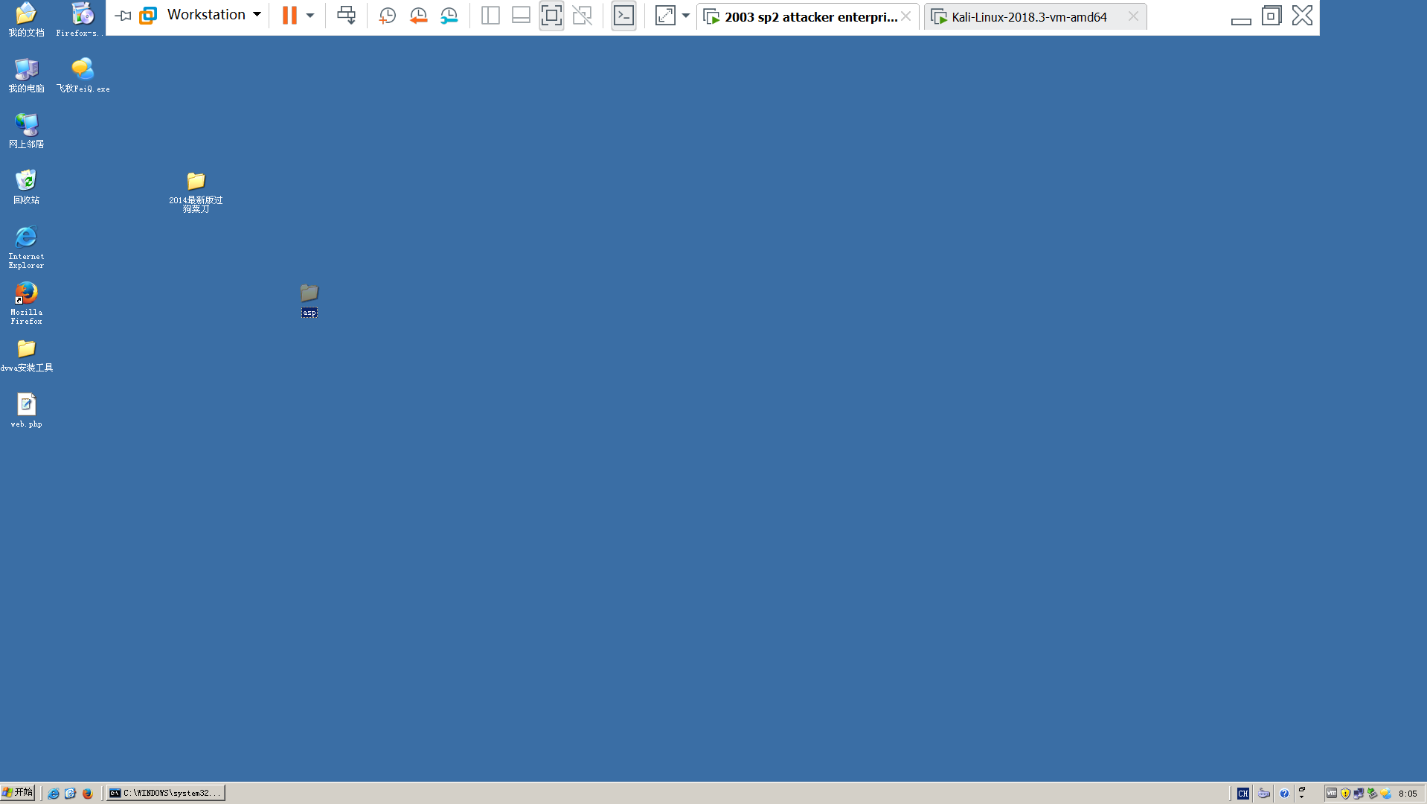
环境准备
1、一台Windows server2003服务器，开启IIS6.0。
2、asp源码文件。

Slide 5
配置IIS,加载站点源码
02

Slide 6
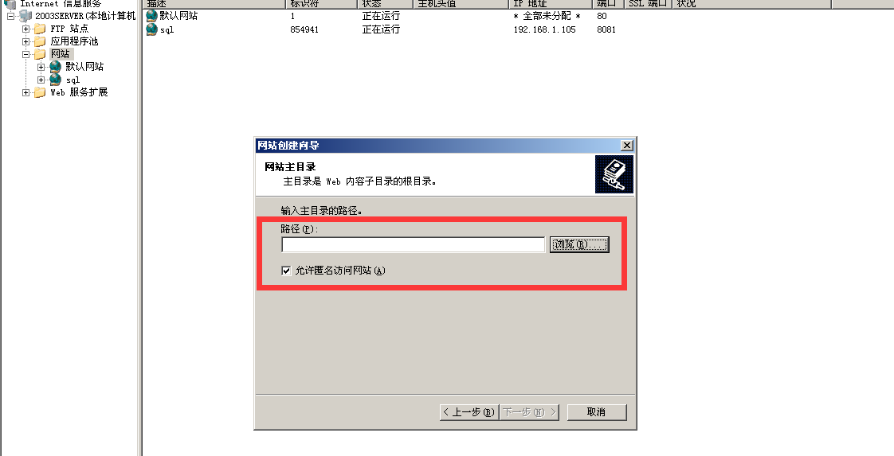
配置IIS,加载站点源码
1、新建网站，设定站点根目录在源码位置。

Slide 7
常见问题处理
03

Slide 8
常见问题处理
1、端口冲突 -- 修改该网站的默认端口
2、40X 错误 -- 修改对应文件夹权限 对IUSER_计算机名的用户给与权限。
3、无法启动 ‘..’ 表示上层目录，在网站配置的主目录选项中设置允许父目录。

Slide 9
源码测试
04

Slide 10
源码测试
使用浏览器访问网站，测试访问是否正常。

Slide 11
总结
1. 环境准备
3. 常见问题处理
2. 配置IIS,加载站点源码
4. 源码测试

Slide 12
再见
欢迎关注 Web安全 训练营课程

